Slide 1
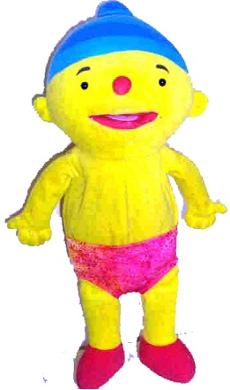
Het lichaam

Slide 2
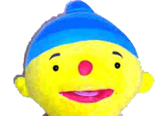
Waar zie je het hoofd van Puk?

Slide 3
Waar zie je de buik van Puk?

Slide 4
Waar zie je een arm van Puk?

Slide 5
Waar zie je een hand van Puk?

Slide 6
Waar zie je een been van Puk?

Slide 7
Waar zie je een voet van Puk?

